Slide 1
Inrichtingseisen
De bepalingen voor het opstellen van de jaarrekening, het bestuursverslag en de overige gegevens.

Slide 2
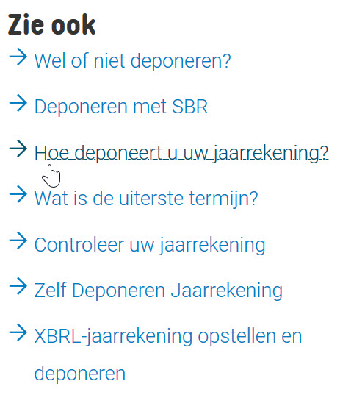
Publicatie-eisen
De regels over hoe een onderneming de eerdergenoemde stukken openbaar moet maken.

Slide 3
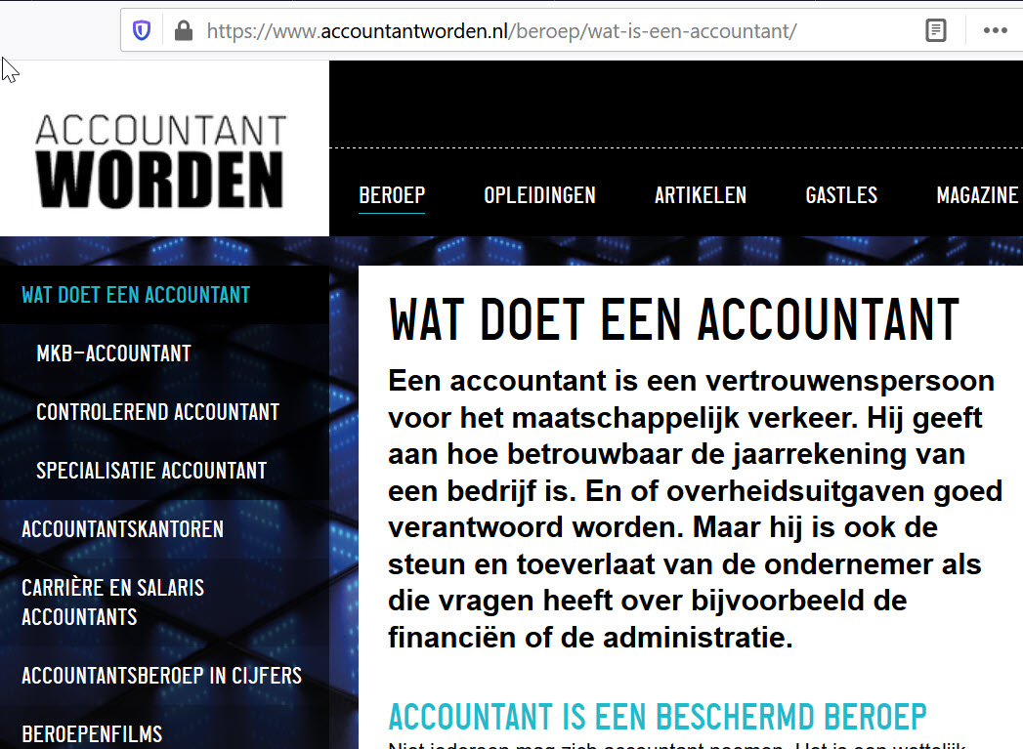
Controle-eisen
De voorschriften over de controle op de jaarrekening en het onderzoek van het bestuursverslag en de overige gegevens.

Slide 4
Jaarrekening
De jaarrekening bestaat uit
de balans
de winst-en-verliesrekening
en de toelichting op beide.

Slide 5
Modellen
Het Besluit Modellen Jaarrekening bevat een aantal modellen voor de balans en winst-en-verliesrekening.

Slide 6
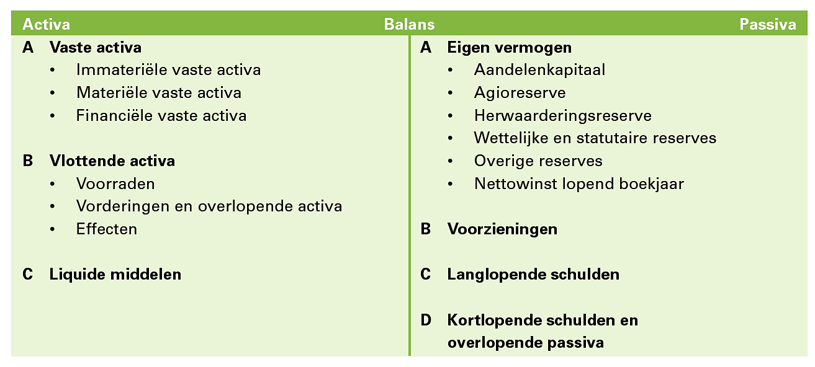
Model balans

Slide 7
Toelichting
In de toelichting op de balans en die op de winst-en-verliesrekening staan algemene gegevens zoals
de gebruikte waarderingsgrondslagen
op welke wettelijke bepalingen deze zijn gebaseerd
en een toelichting op afzonderlijke posten.

Slide 8
Betrouwbaar oordeel
De jaarrekening moet zo worden opgesteld dat een betrouwbaar oordeel over het vermogen en het resultaat mogelijk is.

Slide 9
Bestuursverslag
Het bestuursverslag geeft
alle aanvullende informatie over de onderneming weer
en is vooral gericht op de toekomst.

Slide 10
Niet uit de balans blijkende verplichtingen en rechten
meerjarige financiële verplichtingen
voorwaardelijke verplichtingen
niet-verwerkte verplichtingen
voorwaardelijke rechten
en niet-verwerkte rechten.

Slide 11
Overige gegevens
Deze bevatten
de controleverklaring
de statutaire regeling voor de winst
bijzondere statutaire rechten
stemrechtloze aandelen
nevenvestingen
en de gebeurtenissen na balansdatum met belangrijke financiële gevolgen.

